Slide 1



Slide 2

Главная цель введения
Федеральных Государственных образовательных стандартов дошкольного образования (ФГОС ДО) –
повышение качества образования

Slide 3
ФГОС представляет собой совокупность обязательных требований к дошкольному образованию.
ФГОС разработан на основе Конституции Российской Федерации и законодательства РФ и с учетом Конвенции ООН о правах ребенка
Задача детского сада по ФГОС «повернуться» лицом к семье, оказать ей педагогическую помощь, привлечь семью на свою сторону в плане единых подходов в воспитании ребёнка

Slide 4
В соответствии с Федеральным законом от 29.12.2012 № 273-ФЗ "Об образовании в Российской Федерации" (далее – Закон № 273-ФЗ)
родители (законные представители) несовершеннолетних обучающихся, так же как и обучающиеся, педагогические работники и их представители, организации, осуществляющие образовательную деятельность, являются участниками образовательных отношений.
Согласно ст. 44 Закона № 273-ФЗ родители (законные представители) несовершеннолетних обучающихся имеют преимущественное право на обучение и воспитание детей перед другими лицами. Они обязаны заложить основы физического, нравственного и интеллектуального развития личности ребенка.

Slide 5
При этом органы государственной власти и органы местного самоуправления, образовательные организации должны оказывать помощь родителям (законным представителям) в воспитании детей, охране и укреплении их физического и психического здоровья, развитии индивидуальных способностей и необходимой коррекции нарушений их развития. Кроме того, при получении детьми дошкольного образования в форме семейного образования их родители (законные представители) имеют право на получение методической, психолого-педагогической, диагностической и консультативной помощи без взимания платы, в т. ч. в дошкольных образовательных организациях и общеобразовательных организациях, если в них созданы соответствующие консультационные центры.

Slide 6
Но, к сожалению, очень часто между педагогами и родителями возникает проблема нехватки взаимопонимания, такта и терпения, чтобы услышать и понять друг друга. Педагоги детского сада часто испытывают большие трудности в общении с родителями. Очень много зависит от инициативы, терпения, интуиции педагога. Он должен стать профессиональным помощником в семье, ведь воспитание наших детей - это наша общая цель. И от нас всех: педагогов и родителей, бабушек и дедушек, окружающего ребенка пространства зависит каким он будет человеком.

Slide 7
Педагогическая культура родителей –
один из самых действенных факторов духовно-нравственного развития, воспитания и социализации
детей дошкольного возраста.
С введением Федерального государственного стандарта большое внимание будет уделяться работе с родителями.
Социальное партнерство — взаимовыгодное взаимодействие различных секторов общества, направленное на решение социальных проблем, обеспечение устойчивого развития социальных отношений и повышение качества жизни, осуществляемое в рамках действующего законодательства.
Одним из самых важных и ближайших партнёров являются родители наших воспитанников.

Slide 8
Проблема вовлечения родителей в единое пространство детского развития в ДОУ решается в трех направлениях:
1. Работа с коллективом ДОУ по организации взаимодействия с семьей, ознакомление педагогов с системой новых форм работы с родителями.
2. Повышение педагогической культуры родителей.
3. Вовлечение родителей в деятельность ДОУ, совместная работа по обмену опытом.
Основные задачи работы:
- установить партнерские отношения с семьей каждого воспитанника;
- объединить усилия для развития и воспитания детей;
- создать атмосферу взаимопонимания, общности интересов, эмоциональной взаимоподдержки;
- активизировать и обогащать воспитательные умения родителей;
- поддерживать их уверенность в собственных педагогических возможностях.

Slide 9
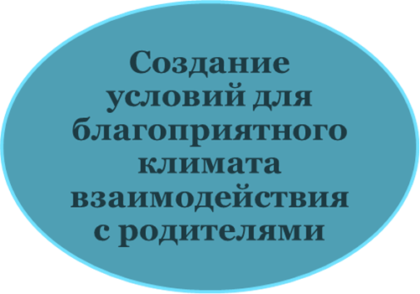
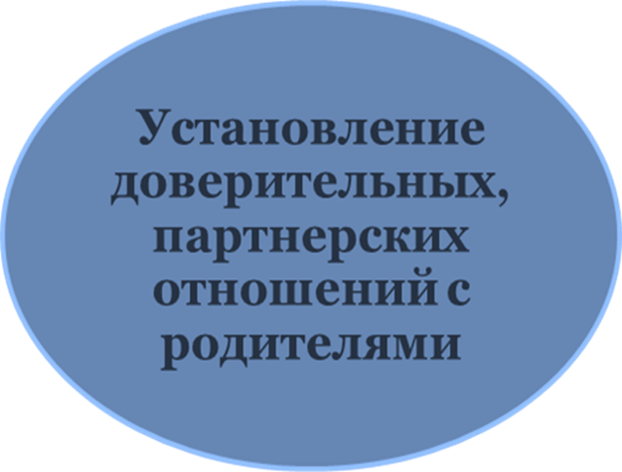
Цели работы ДОУ с семьёй
Вовлечение семьи в единое образовательное пространство

Slide 10


Принципами взаимодействия с родителями являются:
Доброжелательный стиль общения педагогов с родителями.
Индивидуальный подход
Сотрудничество, а не наставничество.
Внедрение новых федеральных государственных образовательных стандартов позволяет организовать совместную деятельность детского сада и семьи и более эффективно использовать традиционные и нетрадиционные формы работы.

Slide 11
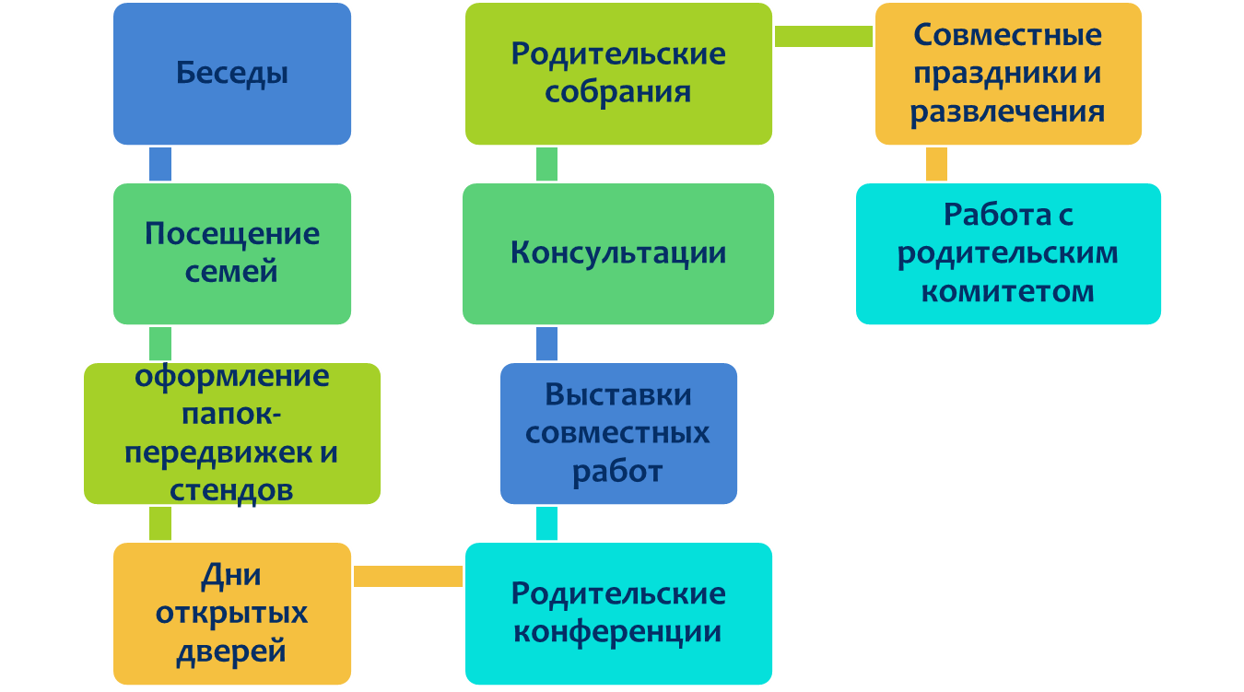
Взаимодействие ДОУ и семьи
Традиционные формы взаимодействия

Slide 12
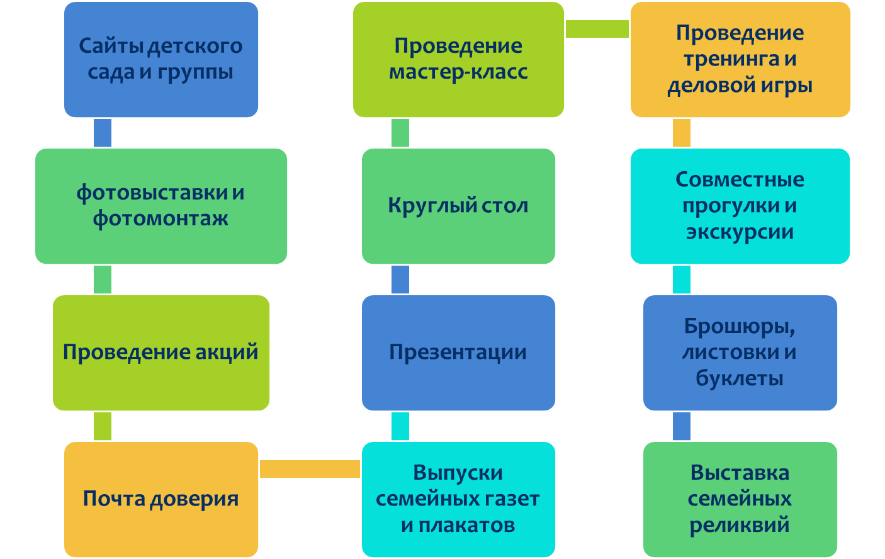
Нетрадиционные формы взаимодействия

Slide 13
В процессе работы с семьей в ДОУ решаются задачи, связанные с возрождением традиций семейного воспитания, вовлечение родителей, детей и педагогов в объединения по интересам и увлечениям, организации семейного досуга.
Открытое прямое сотрудничество, взаимодействие дошкольного учреждения с семьей, активное включение родителей в жизнь детского сада - главный принцип взаимодействия семьи и дошкольного образовательного учреждения, при котором возможно выполнение главной цели воспитательного процесса - гармоничное развитие личности ребенка.

Slide 14
Заключение
Воспитательные функции семьи и ДОУ различны, но для всестороннего развития личности ребёнка необходимо их взаимодействие.
Важным условием преемственности является установление доверительного делового контакта между семьей и детским садом
Использование разнообразных форм работы помогает родителям из «зрителей» и
«наблюдателей» становятся активными
участниками образовательного и воспитательного процесса их детей

Slide 15

Спасибо за внимание!

